Slide 1
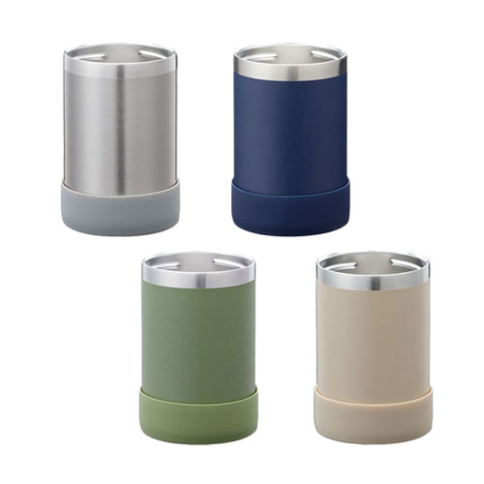
【提案書】
マルチステンレスボトル mini
特徴
真空2重構造のマルチステンレスボトルのミニタイプはペットボトルホルダー＆缶クーラーに使えてとても便利。280~350mlサイズのドリンクを適温に保ちながら持ち運べます。
商品写
納期
納期スペース
仕様
カラー展開：シルバー、ネイビー、オリーブ、オフホワイト
素材：ステンレス、シリコーンゴム
サイズ：縦74×横74×高112mm
包装：箱入
お見積
お見積りスペース

